Slide 1
CAPÍTULO 6
Rectas en el plano y
Sistemas de Ecuaciones
Tecnicatura Universitaria en Programación
MATEMÁTICA
Profesoras: Daiana Sosa, María Teresa Brizzi y Ana María Castro

Slide 2
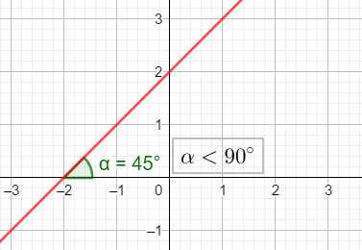
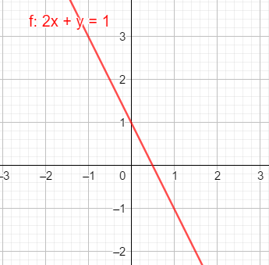




Ecuación de una recta en el plano
$a_{1}x+a_{2}y+a_{0}=0{ a}_{1},a_{2 }y{ a}_{0}∈ℝ$
Si ${ a}_{1}≠0 y a_{2 }≠0⇒$
$$m<0$$
Ecuación explícita de la Recta
$$m>0$$
$$y=mx+b$$
Pendiente
Ordenada al origen: punto donde la recta interseca al eje y

Slide 3
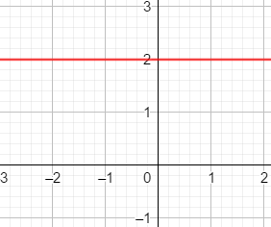
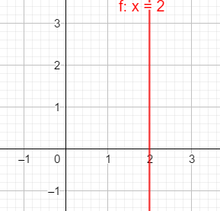

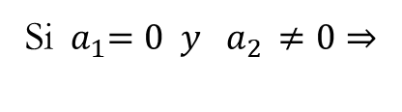


Si ${ a}_{1}=0 y a_{2 }≠0⇒$
Si ${ a}_{1}≠0 y a_{2 }=0⇒$
Recta horizontal
Recta vertical
$$y=b$$
$$x=a$$

Slide 4
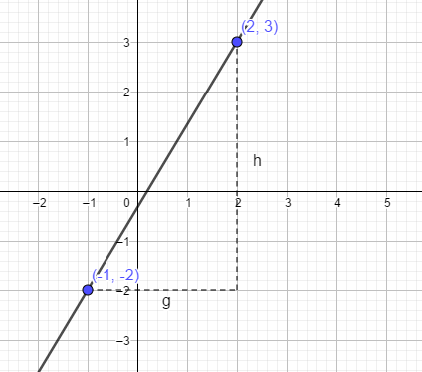
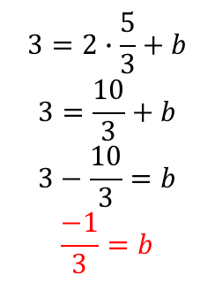
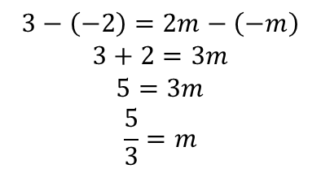



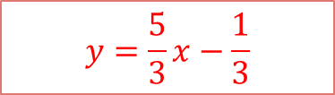
Ecuación de la Recta determinada por dos puntos
Ejemplo 1) Dados los puntos $A=\left(2,3\right) y B=\left(−1,−2\right)$
Se pide: Halla la ecuación explícita de la recta
1er paso) Se busca el valor de la pendiente
Reemplazando “m” en cualquiera de las ecuaciones planteadas se halla “b”
$$m=\frac{y_{2}−y_{1}}{x_{2}−x_{1}}$$
2do paso) Se plantea un sistema de ecuaciones sabiendo que ambos puntos deben pertenecer a la misma recta
$$3=2∙\frac{5}{3}+b$$
$$3=\frac{10}{3}+b$$
$$3−\frac{10}{3}=b$$
$$\frac{−1}{3}=b$$
x | y
2 | 3
-1 | -2
$$⇒3=2m+b$$
$$3−\left(−2\right)=2m−\left(−m\right)$$
$$3+2=3m$$
$$5=3m$$
$$\frac{5}{3}=m$$
$$⇒−2=−1m+b$$
Restando ambos miembros
$$y=\frac{5}{3}x−\frac{1}{3}$$

Slide 5
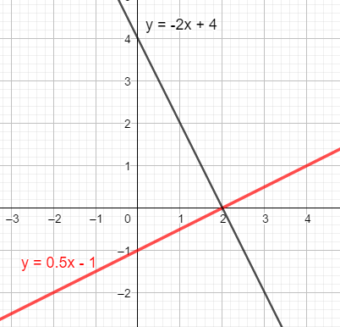
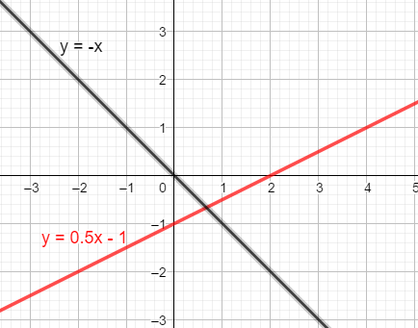
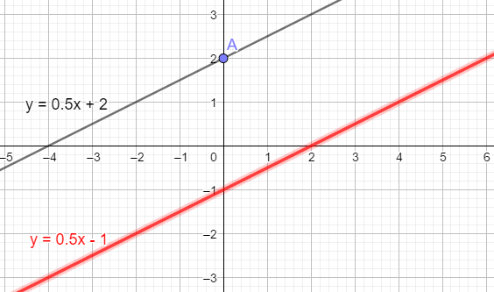





Rectas paralelas y perpendiculares
Paralelas
$$∥$$
Perpendiculares
$$⊥$$
Secantes
$$m_{1}=m_{2}$$
$$m_{1}∙m_{2}=−1$$
$$m_{1}−m_{2}≠0$$

Slide 6
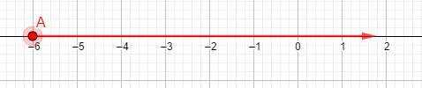







Inecuaciones
Desigualdad con una o más incógnitas
Inecuación lineal una incógnita
Resolución de una inecuación:
Propiedad: Si ambos miembros de una desigualdad se multiplican por un número negativo la desigualdad cambia de sentido.
a < b y c < 0 ⇒ a . c > b . c
Ejemplo 1)
$$−2∙x−3≤9$$
$$−2∙x≤9+3$$
$$−2∙x≤12$$
$$x$$
$$≥$$
$$−6$$
Solución:$\left[−6\left.;+∞\right)\right.$
Inecuaciones en el plano
Representación gráfica

Slide 7








Sistema de ecuaciones lineales (SEL)
Conjunto finito de ecuaciones lineales
compatible Indeterminado:
Incompatible
compatible determinado:
ÚNICA Solución
INFINITAS Soluciones
NINGUNA Solución
$$S=\left\{\left(2;5\right)\right\}$$
$$S=\left\{\left(x;x−2\right)\right\}$$
$$S=∅$$
$$S=\left\{\left(x; x−2; 3x\right)\right\}$$
$$S=\left\{\right\}$$
$$S=\left\{\left(4;−2;3\right)\right\}$$

Slide 8
Resolución de un sistema de ecuaciones lineales de 2x2
Métodos
analíticos
IGUALACIÓN
SUSTITUCIÓN
REDUCCIÓN POR SUMAS Y RESTAS
DETERMINANTES
Resolución de un sistema de ecuaciones lineales de 3x3
GAUSS-JORDAN
Resolución de un sistema de inecuaciones lineales
GRÁFICO
Resolución de un Sistema de Inecuaciones

Slide 9
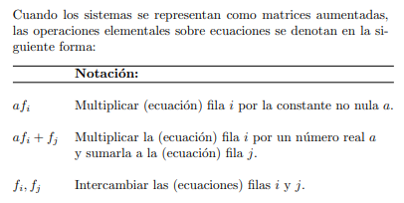

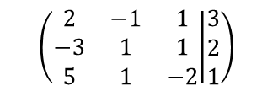

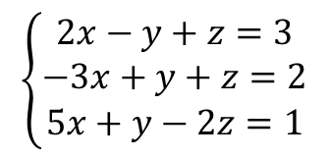
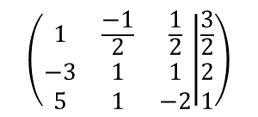


MÉTODO DE GAUSS-JORDAN
$$\left\{\begin{aligned}2x−y+z=3 \\ −3x+y+z=2 \\ 5x+y−2z=1\end{aligned}\right.$$
2°)
Reescribamos el sistema de ecuaciones en forma de matrices
$$\left(\begin{matrix}2 & −1 & 1 \\ −3 & 1 & 1 \\ 5 & 1 & −2\end{matrix} | \begin{matrix}3 \\ 2 \\ 1\end{matrix}\right)$$
$$\left(\begin{matrix}1 & m & n \\ 0 & 1 & p \\ 0 & 0 & 1\end{matrix} | \begin{matrix}a \\ b \\ c\end{matrix}\right)$$
Dividamos la fila 1 por “2”
$$\left(\begin{matrix}1 & \frac{−1}{2} & \frac{1}{2} \\ −3 & 1 & 1 \\ 5 & 1 & −2\end{matrix} | \begin{matrix}\frac{3}{2} \\ 2 \\ 1\end{matrix}\right)$$
$3∙F_{1}+F_{2}→F_{2}$
$−5∙F_{1}+F_{3}→F_{3}$
Dividamos la fila 2 por “-0.5”

Slide 10
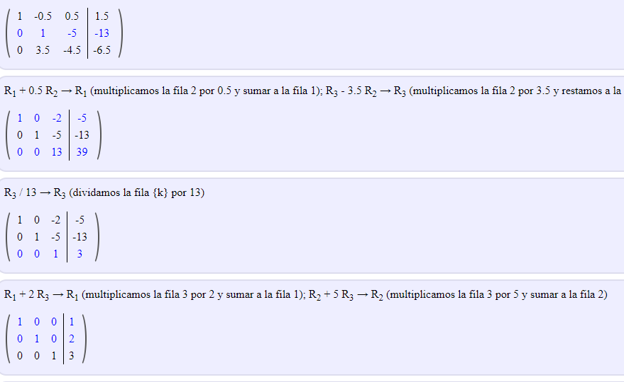

Slide 11


Fin de la Presentación
¡Esperamos que este video haya sido de gran ayuda!
No duden en consultar las dudas e inquietudes
que puedan surgir…
Estamos para acompañarlos.
Saludos a todos y a seguir avanzando

